Slide 1

Tercera Sesión Ordinaria
Comité Interno de Gobierno Digital
Julio 2023

Slide 2
1. LISTA DE ASISTENCIA Y DECLARACIÓN DEL QUÓRUM
Miembros del Comité
Mtro. Jorge Bernaldez García Rector y Presidente Del Comité
Lic. Octavio García Chávez Director de Administración y Finanzas y Secretario Ejecutivo
Mtra. Heidi Trujillo Tamez Secretaria Académica y Vocal
Lic. Juan Portilla Estrada Secretario de Vinculación y Vocal
Mtra. Sofía Leticia Medina Avendaño Directora de Difusión y Extensión Universitaria y Vocal
Mtro. Carlos Millán Hinojosa Director de la Carrera de Tecnologías de la Información y Comunicación y Vocal
C.P. Jorge Erick López Mena Titular del Órgano Interno de Control
Ing. Carlos Uriel Molina Villegas Jefe del Departamento de Sistemas y Secretario Técnico

Slide 3
2. LECTURA Y APROBACIÓN DEL ORDEN DEL DÍA
Orden del Día
Lista de Asistencia y Declaración del Quórum.
Lectura y Aprobación del Orden del Día.
Ratificación del acta de la sesión anterior.
Segundo Informe Trimestral del Programa de Trabajo en Materia de Tecnologías de la Información 2023.
Presentación y en su caso, aprobación del Programa de Trabajo en Materia de Tecnologías de la Información 2024.
Asuntos Generales.

Slide 4
3. RATIFICACIÓN DEL ACTA DE LA SESIÓN ANTERIOR
El acta de la II Sesión Ordinaria fue enviada con anterioridad a los miembros del Comité para su revisión y se encuentra firmada en su totalidad
(Ver Anexo 1)

Slide 5
4. SEGUNDO INFORME TRIMESTRAL DEL PROGRAMA DE TRABAJO EN MATERIA DE TECNOLOGÍAS DE LA INFORMACIÓN 2023
Con fundamento en los artículos 46 y 47 de la Ley de Gobierno Digital del Estado de México y Municipios y 24 fracción VII, 37 fracción II y 45 de su Reglamento, se emite el avance del Programa de Trabajo en Materia de Tecnologías de Información correspondiente al Segundo Trimestre 2023.
Al cierre del segundo trimestre se reporta un porcentaje de avance general del 43.75% de acuerdo a lo programado.
Nombre del Proyecto | Porcentaje de avance | Estatus
Fortalecimiento de la infraestructura de bienes informáticos | 100 | Finalizado
Modernizar la Infraestructura de Tecnologías de la Información y Comunicación | 25 | En proceso
Fortalecimiento de las plataformas digitales | 50 | En proceso
Fortalecimiento de la infraestructura de Telecomunicaciones | 0 | No iniciado

Slide 7
5. PRESENTACIÓN, Y EN SU CASO, APROBACIÓN DEL PROGRAMA DE TRABAJO EN MATERIA DE TECNOLOGÍAS DE LA INFORMACIÓN 2023
Con fundamento en el artículo 17 de la Ley de Gobierno Digital del Estado de México y Municipios, así como los artículos 24, 26 y 36 del Reglamento de la Ley de Gobierno Digital del Estado de México y Municipios, se emiten los proyectos a ejecutar en el Programa de Trabajo en Materia de Tecnologías de la Información para el ejercicio 2023.

Slide 8
5. PRESENTACIÓN, Y EN SU CASO, APROBACIÓN DEL PROGRAMA DE TRABAJO EN MATERIA DE TECNOLOGÍAS DE LA INFORMACIÓN 2023
N. P. | Nombre del Proyecto | Descripción
1 | Implementación de “Herramientas de accesibilidad” en el sitio web institucional. | Las “Herramientas de Accesibilidad” ayudarán a que el sitio web institucional sea más inclusivo.
2 | Asignación de cuentas de correo electrónico institucional a la comunidad estudiantil. | Asignar cuentas de correo institucional proporcionará beneficios a los estudiantes como herramientas digitales, almacenamiento en la nube y software de ofimática de manera gratuita.
3 | Sistema de almacenamiento y consulta digital de las Memorias de Estadía. | Desarrollo de una plataforma digital que permita almacenar y consultar de manera digital, las “Memorias de Estadía” generadas por la comunidad estudiantil.
4 | Renovación del conmutador telefónico en la Unidad Lerma. | Reemplazar el conmutador telefónico dañado para cubrir las necesidades de telefonía de la Institución.
5 | Migración del “Directorio Activo” a la versión Windows Server 2019. | Licenciamiento del sistema operativo Windows Server 2016 para la actualización del “Directorio Activo” (plataforma centralizada para la asignación de cuentas de usuario en equipos de cómputo).
6 | Renovación del software antivirus institucional. | Renovación de licenciamiento del antivirus institucional que protege los bienes informáticos de la Institución.
7 | Fortalecimiento de la infraestructura de bienes informáticos. | Renovación de bienes informáticos obsoletos de conformidad con el presupuesto autorizado.
8 | Fortalecimiento de la infraestructura de telecomunicaciones. | Renovación del equipamiento que aprovisiona el servicio de acceso a internet de conformidad con el presupuesto autorizado.

Slide 9
6. ASUNTOS GENERALES
No hay asuntos registrados.

Slide 10
SIENDO LAS _____ HORAS CON _____ MINUTOS DEL DÍA __ DEL MES DE ____ DE 2022; SE DA POR CONCLUIDA LA 3ª SESIÓN ORDINARIA DEL COMITÉ INTERNO DE GOBIERNO DIGITAL DE LA UNIVERSIDAD TECNOLÓGICA DEL VALLE DE TOLUCA.

Slide 11
ANEXOS

Slide 12
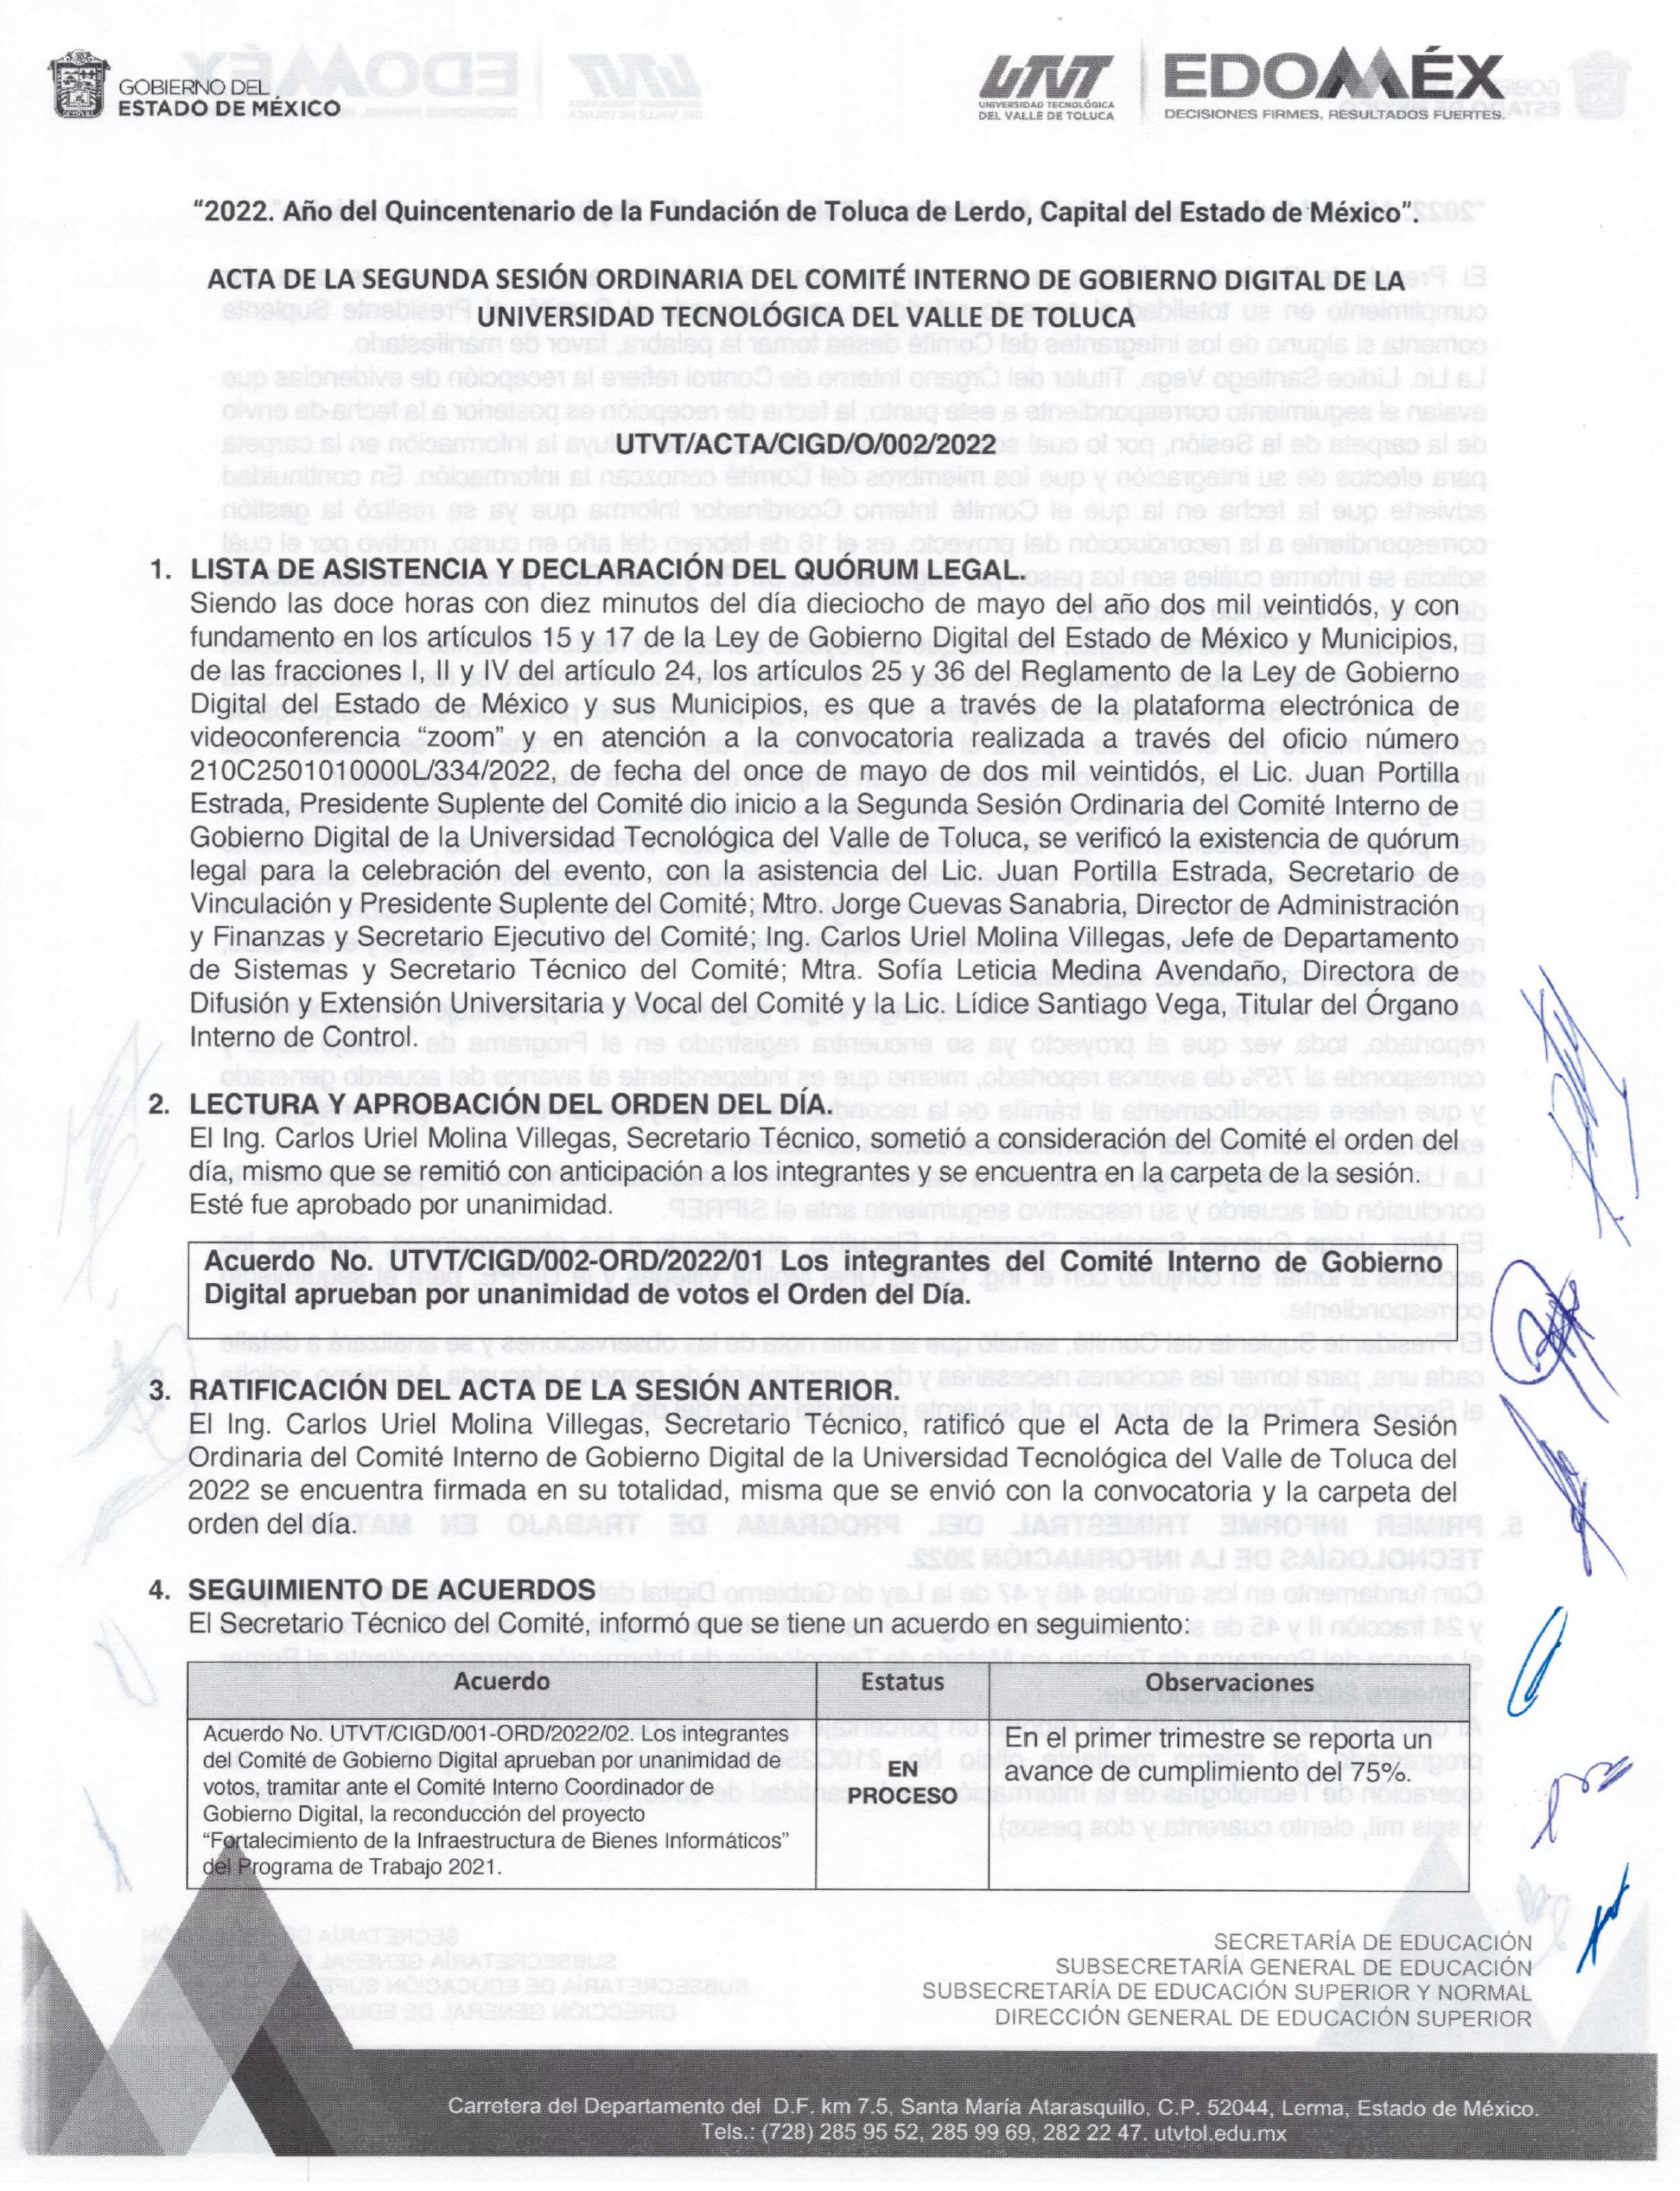
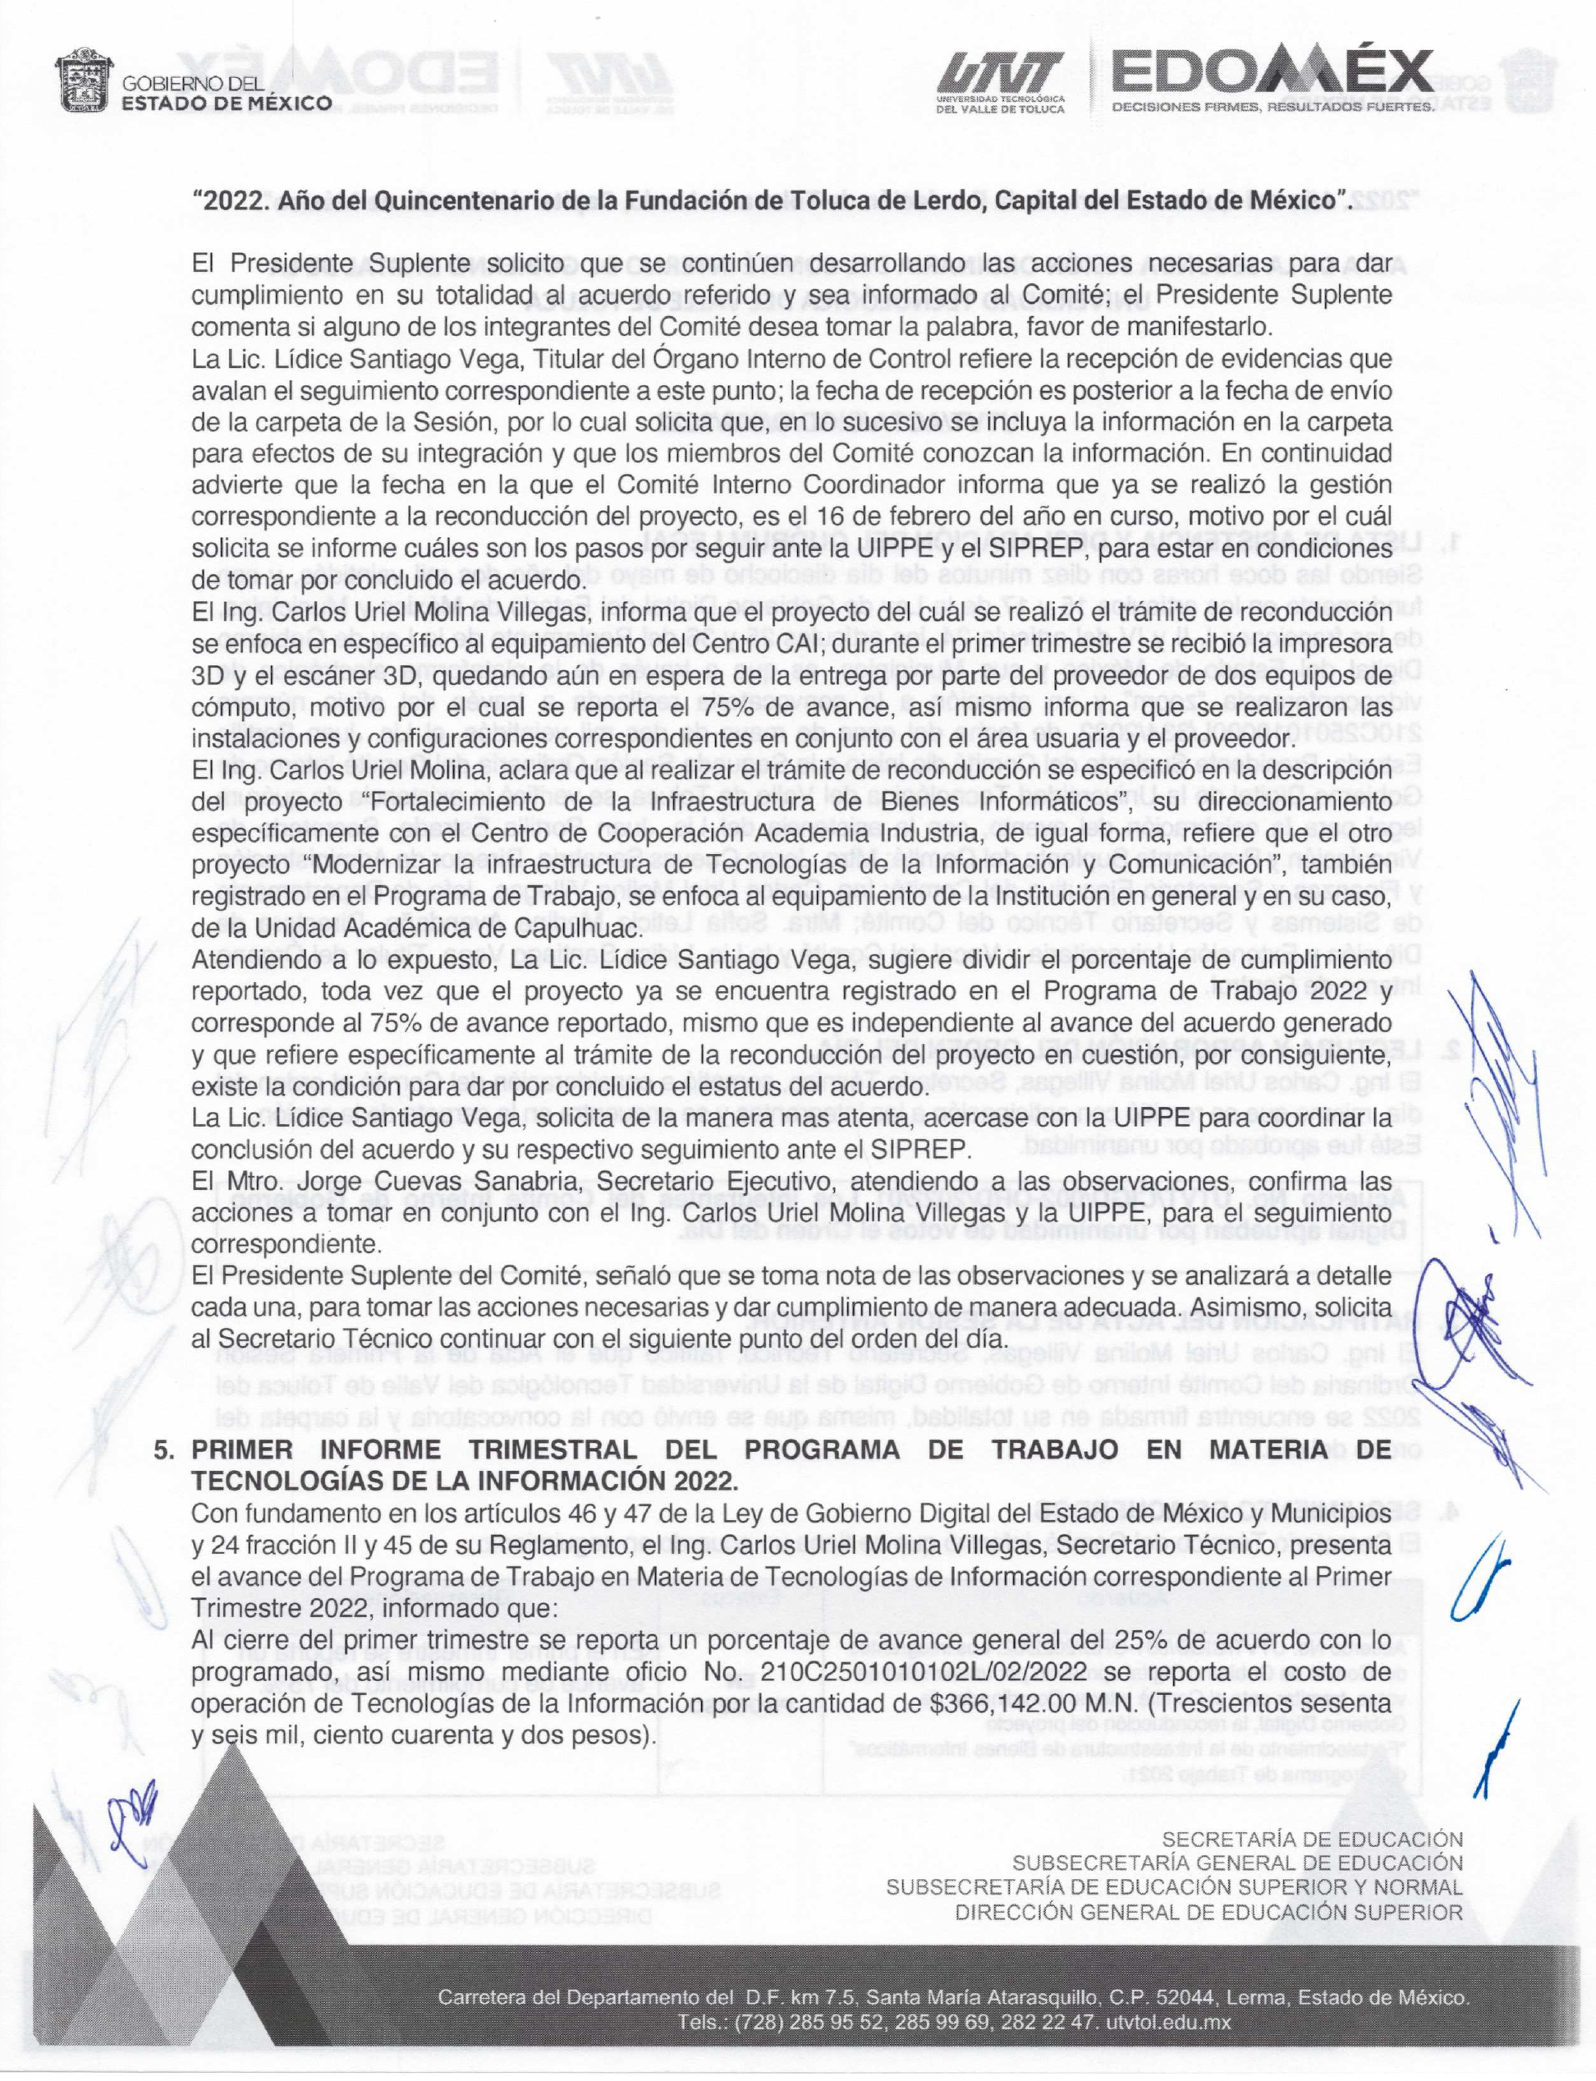
Anexo 1.

Slide 13
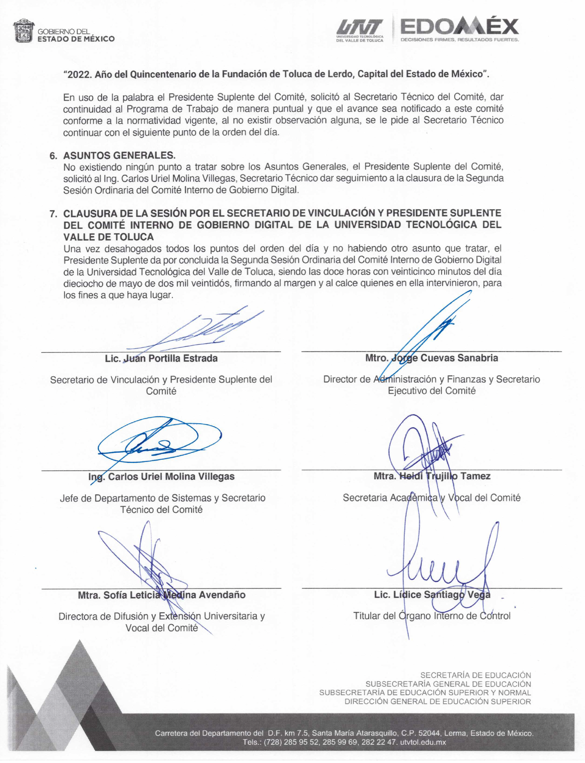
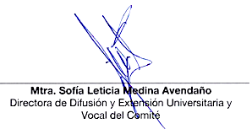
Anexo 1.

